Slide 1
Biomarkers – appunti sulla loro utilità tra clinica e pre-clinica
Roberto Buzzetti

Slide 2
Biomarker
caratteristica che viene
oggettivamente misurata e
valutata come indicatore
di normali processi biologici, o
di processi patogeni o
di risposte farmacologiche a un intervento terapeutico
(Biomarkers Definitions Working Group: Biomarkers and surrogate endpoints: Preferred definitions and conceptual framework. Clin Pharmacol Ther 2001; 69:89–95),

Slide 3
L'utilità di un biomarker
  comprensione della patogenesi o
  della prognosi di un processo patologico,
  può facilitare una decisione terapeutica;
  può facilitare il dosaggio della terapia o
  monitorare la risposta a un intervento

Slide 4
Utilizzi dei biomarkers
screening
Identificare i pazienti ad aumentato rischio di esito avverso per incoraggiare un intervento profilattico, o ulteriori test diagnostici
diagnosi
Stabilire una diagnosi per promuovere una decisione terapeutica e farlo in modo più affidabile, più rapidamente, o più a buon mercato rispetto ai metodi disponibili
stratificazione del rischio
Identificare sottogruppi di pazienti all'interno di un gruppo diagnostico particolare che possa sperimentare una maggiore beneficio o danno in seguito a un intervento terapeutico
Monitoraggio
Misurare la risposta a un intervento per calibrare dosaggio o durata del trattamento
End point surrogato
Fornire una misura più sensibile delle conseguenze del trattamento, in grado di sostituire una misura diretta di un esito centrato sul paziente

Slide 5
End-point surrogati
L’utilizzo di un biomarker come endpoint surrogato in sostituzione di esiti rilevanti per i pazienti è attraente quando il biomarker può essere misurato
    più precocemente,
    più facilmente,
    più frequentemente,
    con una maggiore precisione o
    con meno confondimento dovuto a rischi concorrenti o ad altre terapie.

Slide 6
End-point surrogati
Per essere valido per questo scopo, il marcatore deve
correlare con l’esito rilevante per il paziente,
catturare, nella misura massima possibile, l'effetto netto dell'intervento sull’esito stesso
(Prentice RL: Surrogate endpoints in clinical trials: Definition and operational criteria. Stat Med 1989; 8:431–440).

Slide 7
Le regole della diagnostica clinica
Selezione casuale di pazienti consecutivi (senza esclusioni ingiustificate), sospettati di avere la condizione indagata
Applicazione di un (index) test
  con una soglia di positività pre-determinata,
  i cui risultati vengono interpretati senza conoscere l’esito del reference standard test (GOLD STANDARD)
Confronto con un reference standard test (GOLD STANDARD)
  adatto a classificare correttamente la condizione indagata,
  costruito in modo indipendente dal test (index),
  eseguito con le stesse modalità su TUTTI i pazienti
  senza conoscere l’esito del test (index), e
  separato da questo da un lasso temporale corretto

Slide 8
La distribuzione congiunta:
Fenomeno da studiare → test / biomarker
Il test è correlato alla malattia!

Slide 9
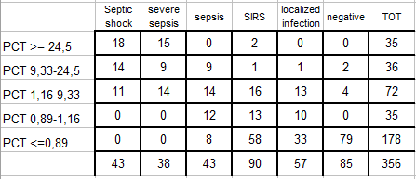
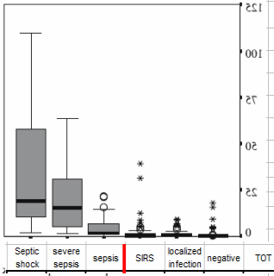

Esempio: PCT e sepsi nel bambino (Rey 2007)

Slide 10
La soglia di malattia
MALATI
NON MALATI
142

Slide 11
TEST POS
TEST NEG
La soglia del test
142

Slide 12
Malati con il test positivo
= VERI POSITIVI
NON malati con il test positivo
= FALSI POSITIVI
Malati con il test negativo
= FALSI NEGATIVI
NON malati con il test negativo
= VERI NEGATIVI

Slide 13
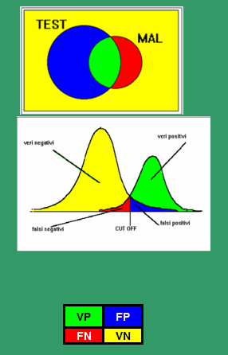
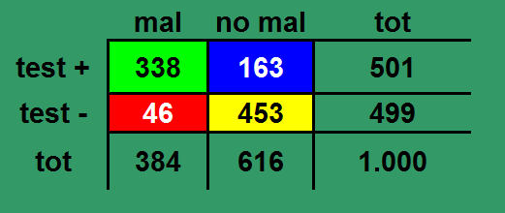
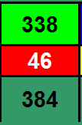
Sensibilità = prob che il test dica il vero…
…in caso di malattia

Slide 14

Specificità = prob che il test dica il vero…
…in caso di NON malattia

Slide 15

Valore predittivo positivo = prob che il test dica il vero…
…in caso di test positivo

Slide 16

Valore predittivo negativo = prob che il test dica il vero…
…in caso di test negativo

Slide 17
Gli spostamenti della soglia di malattia

Slide 18
63 / 142 = 44.4%
MALATI
63
NON MALATI
79
142

Slide 19
28 / 142 = 19.7%
MALATI
28
NON MALATI
114
142

Slide 20
98 / 142 = 69.0%
MALATI
98
44
NON MALATI
142

Slide 21
63 / 142 = 44.4%
MALATI
63
NON MALATI
79
142

Slide 22
Spectrum bias

Slide 23
3
28
25
41
44
3
28
44
72

Slide 24
Gli spostamenti della soglia del test

Slide 25
15
62
47
80
16
64
63
79
142

Slide 26
37
59
96
4
42
46
63
79
142

Slide 27
22
25
3
117
41
76
63
79
142

Slide 28
ROC analysis

Slide 29
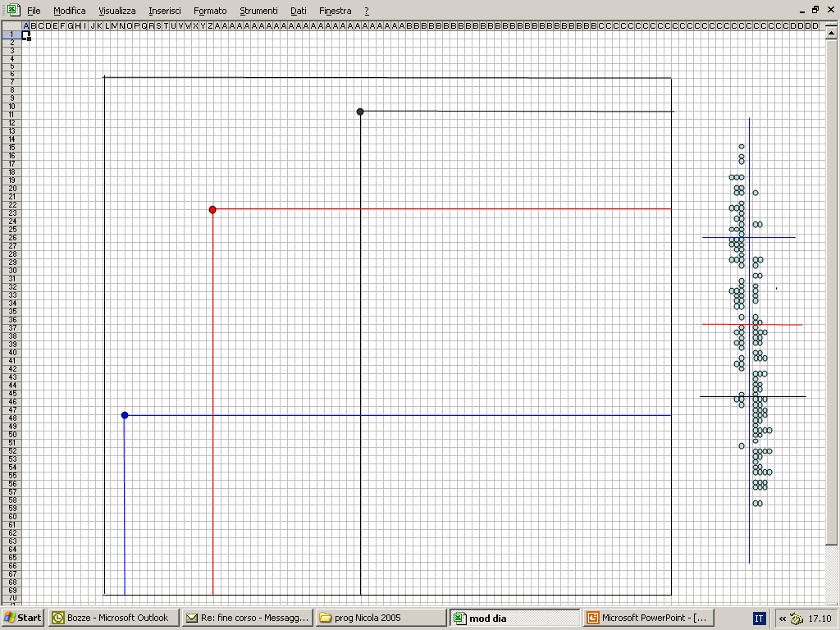

Slide 30
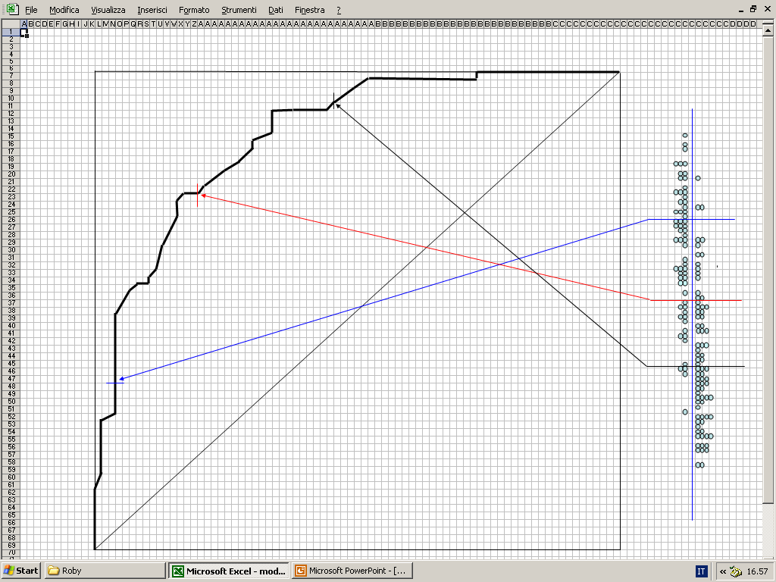

Slide 31
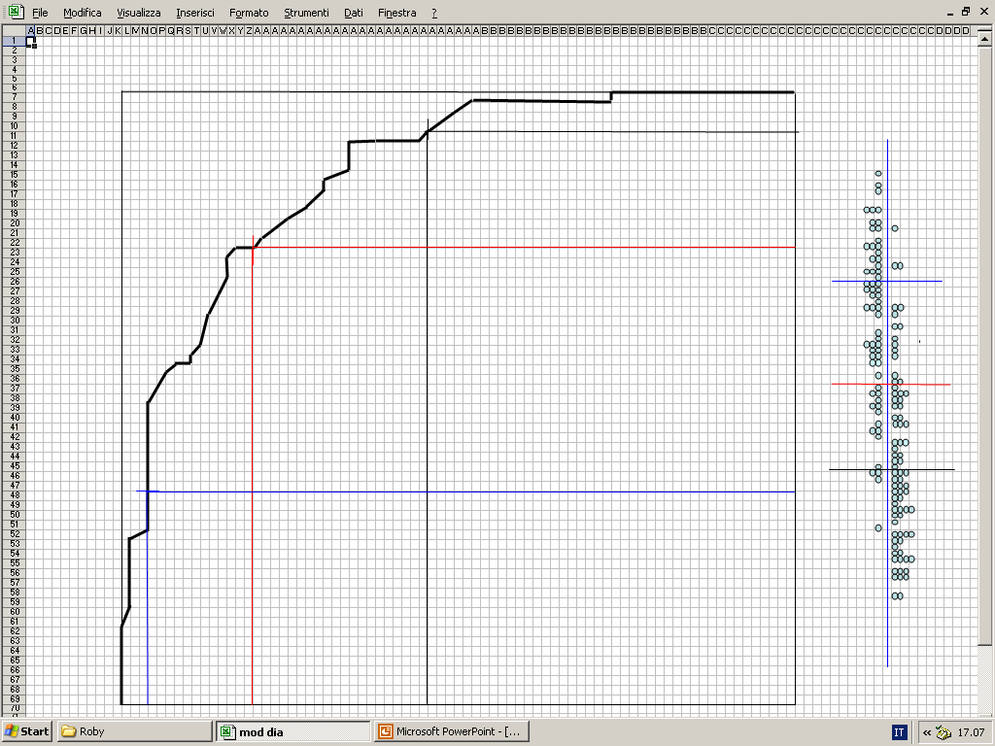
SN=93.7%
SP=53,2%
SN=74.6%
SP=81,0%
SN=34.9%
SP=96,2%

Slide 32
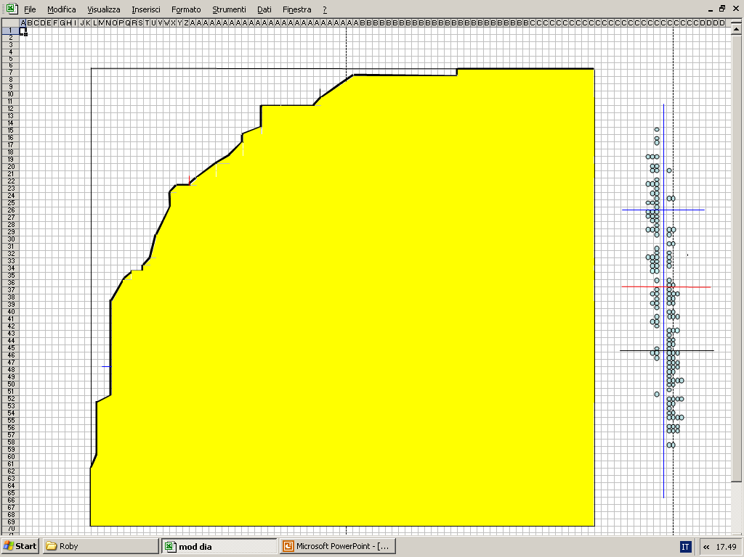
AUC = 0,869

Slide 33
In che misura le regole della diagnostica clinica devono valere anche per la diagnostica pre-clinica?

